Slide 1
Demonstrative determiners

Slide 2


Fill in the correct answer:
________ balloons are pretty

Slide 3

________ key is gold

Slide 4
This/ That/ These/ Those
(aanwijzende voornaamwoorden)
Enkelvoud / singular
This = dit/deze
als het dichtbij de spreker is en het over één persoon of voorwerp gaat
That = dat/die
als het verder weg van de spreker is en over één persoon of voorwerp gaat
Meervoud / Plural
These = deze
als het dichtbij de spreker is en het over meerdere personen of voorwerpen gaat
Those = die
als het verder weg van de spreker is en over meerdere personen of voorwerpen gaat

Slide 5


Demonstrative determiners
Singular
Plural
Near
here
This
These
Far
There
That
Those

Slide 6


This/ That/ These/ Those
(aanwijzende voornaamwoorden)
Voorbeeld
Dichtbij
This is my book
Verder weg
That is my book
These are my books
Dichtbij
Those are my books
Verder weg

Slide 7

_____ pen is blue but writes black

Slide 8

_________ butterflies are pink

Slide 9
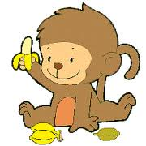
Look ______ monkey is eating a banana

Slide 10
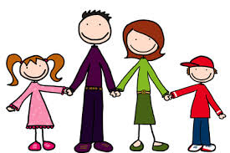
Is ______ her family?

Slide 11
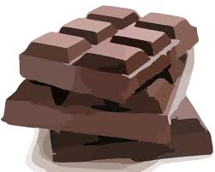
_____ are three chocolate bars.

Slide 12
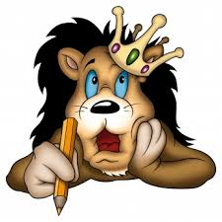
__________ lion is writing something

Slide 13
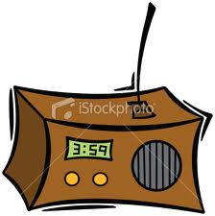
_________ is my radio

Slide 14
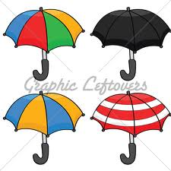
________ umbrellas are open.

